Slide 1
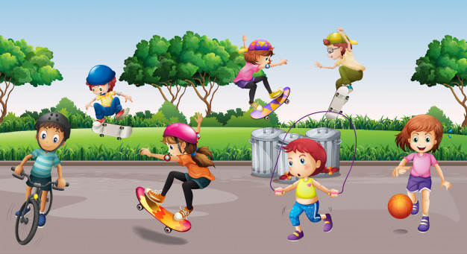
Що кому потрібно?
Підготувала:
інструктор з фізичної культури
Пістрюга Марина Олександрівна
КЗ «ДНЗ № 122 КТ» КМР

Slide 2
Дидактична гра «Що кому потрібно?»
Мета:
Закріплювати знання дітей про види спорту та спортивного інвентарю;
Удосконалювати вміння співвідносити вид спорту з відповідним спортивним інвентарем.
Хід гри:
Запропонуйте дитині назвати вид спорту, вибрати відповідний інвентар та натиснувши мишкою на нього. Якщо дитина вибрала правильний, то почує аплодисменти.

Slide 3
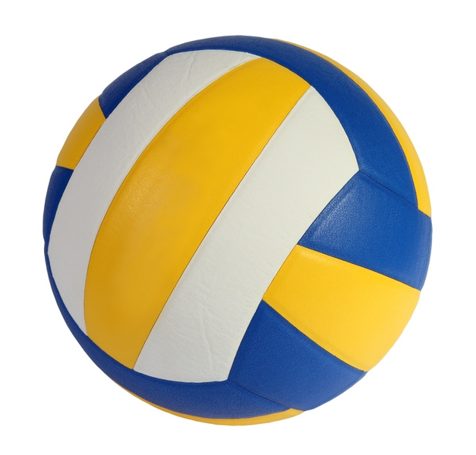
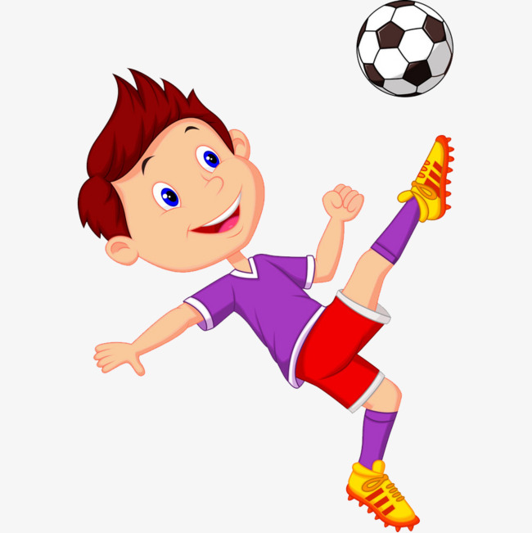
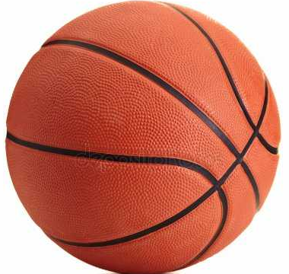
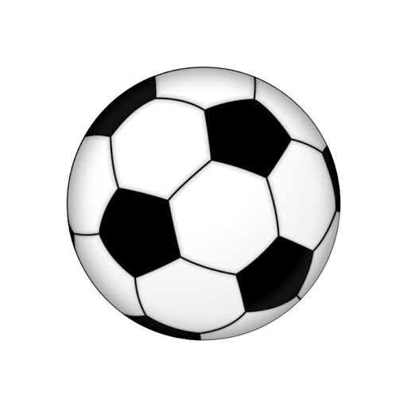

Slide 4
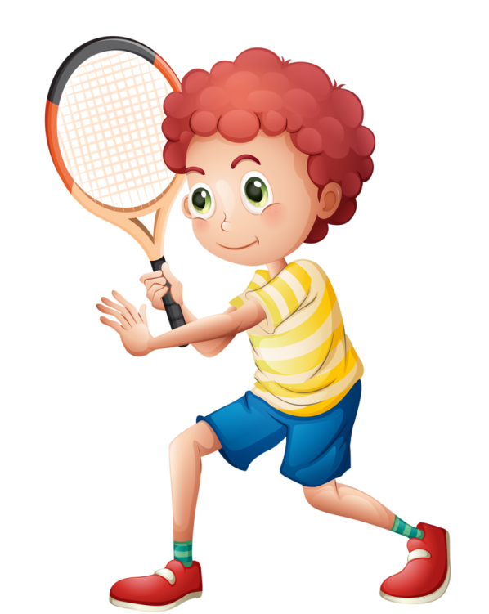
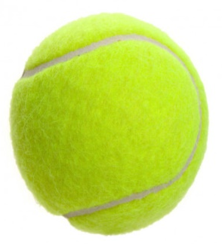

Slide 5
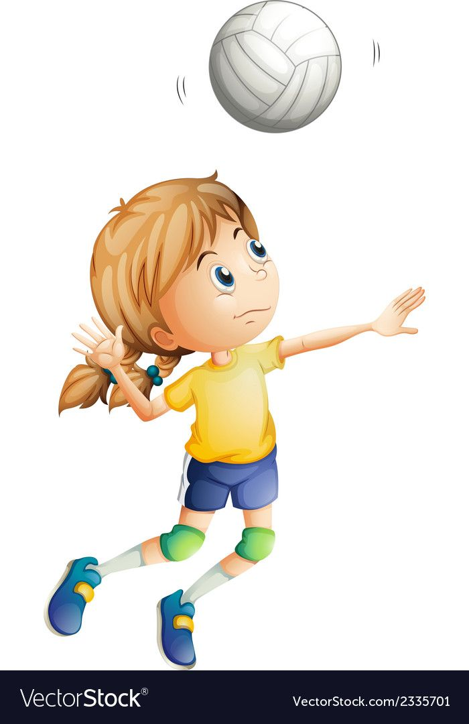

Slide 6
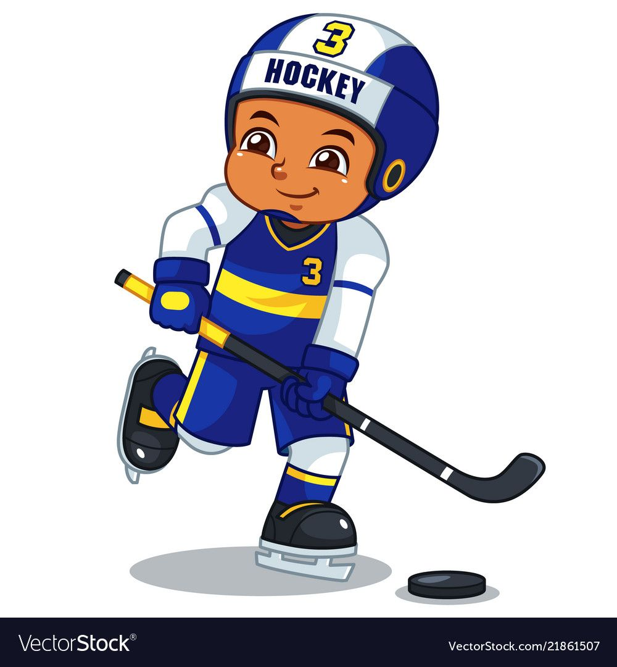

Slide 7
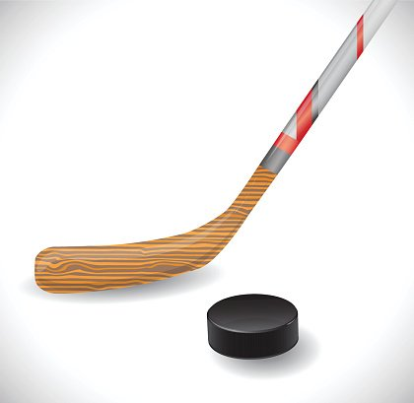
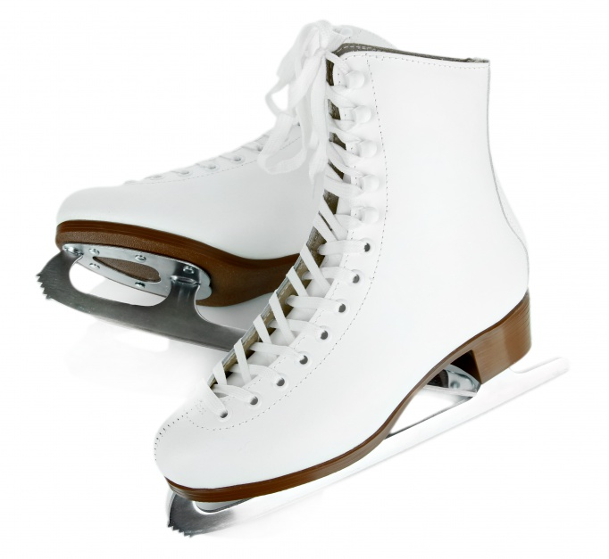

Slide 9
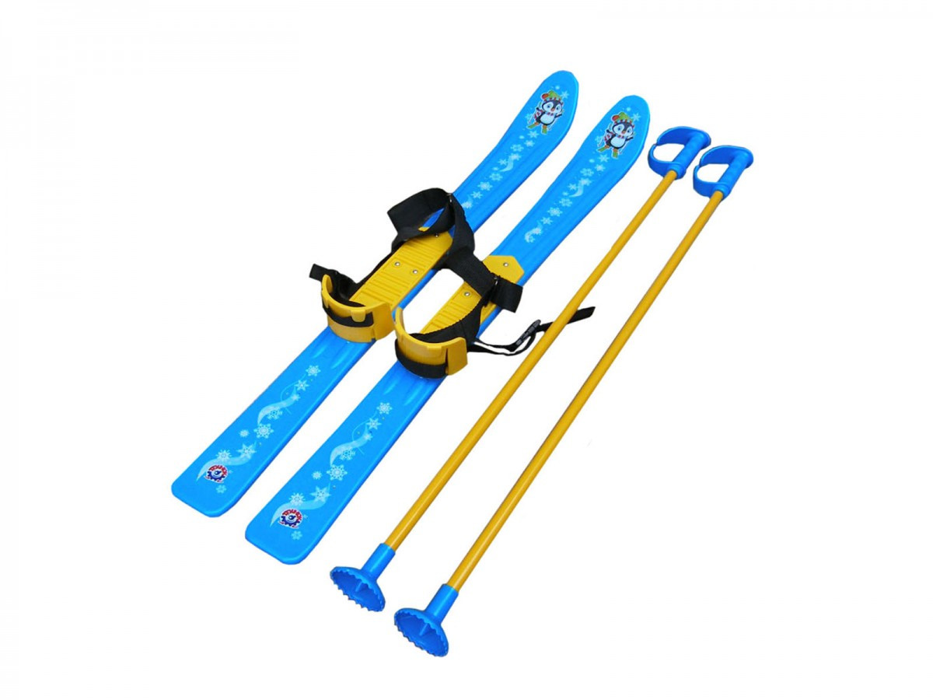
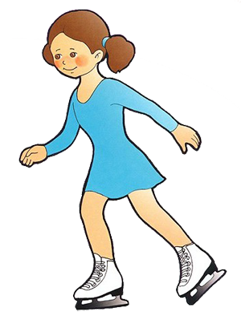
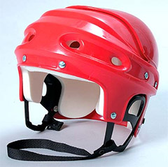

Slide 10
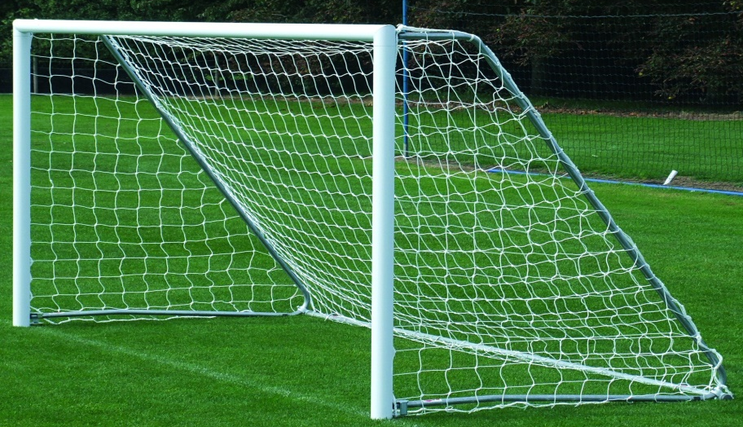
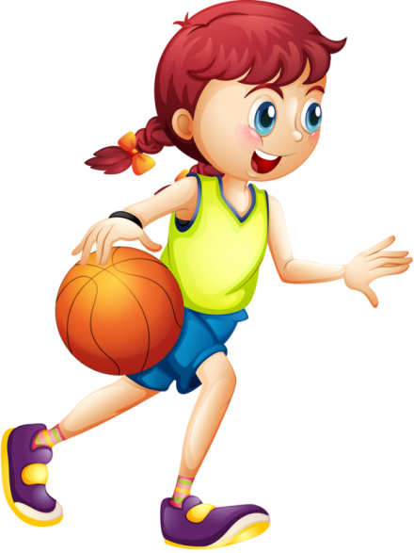
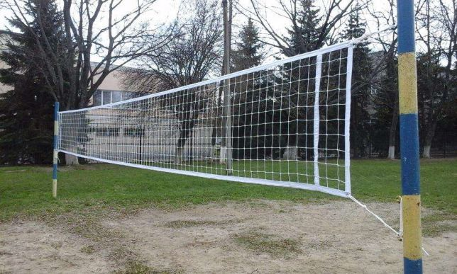

Slide 11
МОЛОДЕЦЬ !

